Slide 1
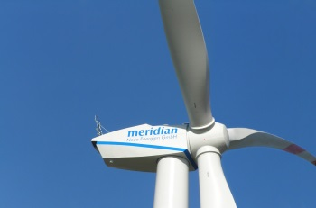
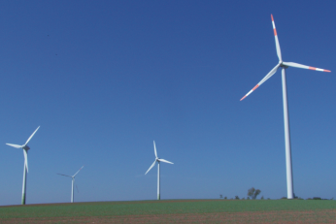
PŘEDSTAVENÍ ZámĚRU VĚTRNÝCH ELEKTRÁREN – Všeruby
LEDEN 2020

Slide 2
Přehled
1. Představení společnosti
2. Cíle ČR a EU v oblasti obnovitelné energetiky
3. Větrné elektrárny a životní prostředí
4. Záměr větrných elektráren – Všeruby
5. Šíření zvuku
6. Finanční kompenzace
7. Proč větrné elektrárny

Slide 3
1. O skupině meridian
1996 – založení skupiny meridian se zaměřením na obnovitelnou energetiku
Plánování, financování, výstavba, provoz, obchodní a technická správa větrných a fotovoltaických elektráren
Působnost skupiny meridian v Německu, Francii, ČR, Itálii a Chorvatsku
Fotovoltaické elektrárny skupiny meridian:
více než 50 zařízení s výkonem cca. 60 MW
Větrné elektrárny:
více než 40 turbín s výkonem přes 90 MW
V ČR zastoupena jednateli p. Radimem Lauerem a Anke Ackermann

Slide 4
2. Cíle ČR a EU v oblasti obnovitelné energetiky
Aktuální stav obnovitelné energetiky:
Evropská směrnice o podpoře využívání energie z obnovitelných zdrojů
podíl energie z obnovitelných zdrojů na celkové výrobě v EU nejméně 32 % v roce 2030; v ČR aktuálně 15 %
V r. 2018 pokryly větrné turbíny 13,7 % spotřeby elektřiny v Evropě; v ČR 1 %
93 % z celkového nově instalovaného výkonu v EU v r. 2018 bylo z obnovitelných zdrojů
vítr 49 %, fotovoltaika 39 %, biomasa 5 %
ČR:
Příprava novely energetického zákona a zákona o podporovaných zdrojích energie – předpoklad aukčního systému

Slide 5
3. Větrné elektrárny a životní prostředí
Minimální ekologický vliv VE oproti neobnovitelným zdrojům (odpadá problém s emisemi, ukládáním paliva/popílku, spotřebou vody pro výrobu elektřiny, odpadním teplem)
Bezpečné plnění hlukových norem díky vhodné odstupové vzdálenosti od obydlí
Nízká kolize ptáků ve srovnání s komunikacemi, stožáry VN a VVN a dalšími stavbami
VE neruší radiový a televizní signál
Vliv VE na krajinný ráz - subjektivní záležitost; zejm. v porovnání s vlivem klimatické změny na krajinu, vlivem ostatních technických zařízení
Ekologický způsob řešení stále rostoucí spotřeby elektrické energie
Rychlá demontáž po ukončení provozu VE a uvedení prostoru do původního stavu

Slide 6
4. Záměr větrných elektráren – Všeruby
Zájmové oblasti – základní předpoklady:
Síla větru
Vzdálenost od sídel (zastínění slunce, zvuk)
Absence zvláštní ochrany území (ochranná pásma infrastruktury a zařízení, ochrana přírody)
Vyvedení výkonu do sítě
Všeruby dle dosavadních průzkumů tyto základní parametry splňují

Slide 7
Zájmové území

Slide 8
5. Šíření zvuku

Slide 9
6. Finanční kompenzace
Několik úrovní:
Jednorázová kompenzace obci při zprovoznění elektrárny
Každoroční kompenzace obci za elektrárny postavené ve správním území obce
Každoroční kompenzace obci za užívání přístupových cest, kabelových tras
Roční přímé investice obci (hmotné investice do zájmových spolků apod.)
Pronájem pozemků, na nichž je stavba umístěna – roční kompenzace majiteli pozemků

Slide 10
7. Proč větrné elektrárny
Několik úrovní:
Nákladově jeden z nejefektivnějších a nejekologičtějších způsobů získávání obnovitelné energie (vysoká energetická efektivita)
Vítr – nevyčerpatelný zdroj energie
Decentralizace výroby elektrické energie
Bezpečný provoz
Uvedení prostoru do původního stavu po ukončení provozu (smluvně zajištěno)

Slide 11
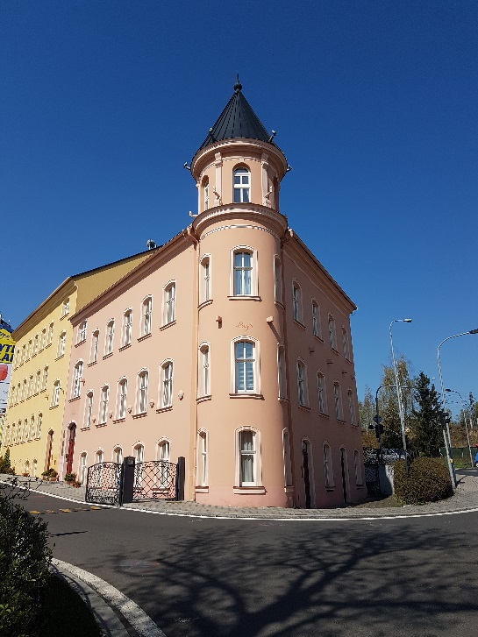
Kontakt
Chebská 355/49
360 06 Karlovy Vary
Telefon: +420 355 311 242
Mobil: +420 601 542 543
E-Mail: v.sojkova@meridian-energy.de
Home: www.meridian-energy.de

Slide 13
Temelín
Jaderné elektrárny – cena výstavby, bezpečnost, nákladnost demontáže …
Dodnes není na světě žádné trvalé úložiště vysoce radioaktivního jaderného odpadu
Poločasy rozpadu:
- Plutonium P239 - 24.000 let
- Uran U235 - 700 milionu let
- Uran U238 – 4,5 miliardy let
- Země vznikla cca před 4,6 miliardami let..
1 Temelínský blok = průměrně 25 tun radioaktivního odpadu ročně

Slide 14
Počerady
Vliv na životní prostředí …?

Slide 15
Sokolovsko
Krajinný ráz …?

Slide 16
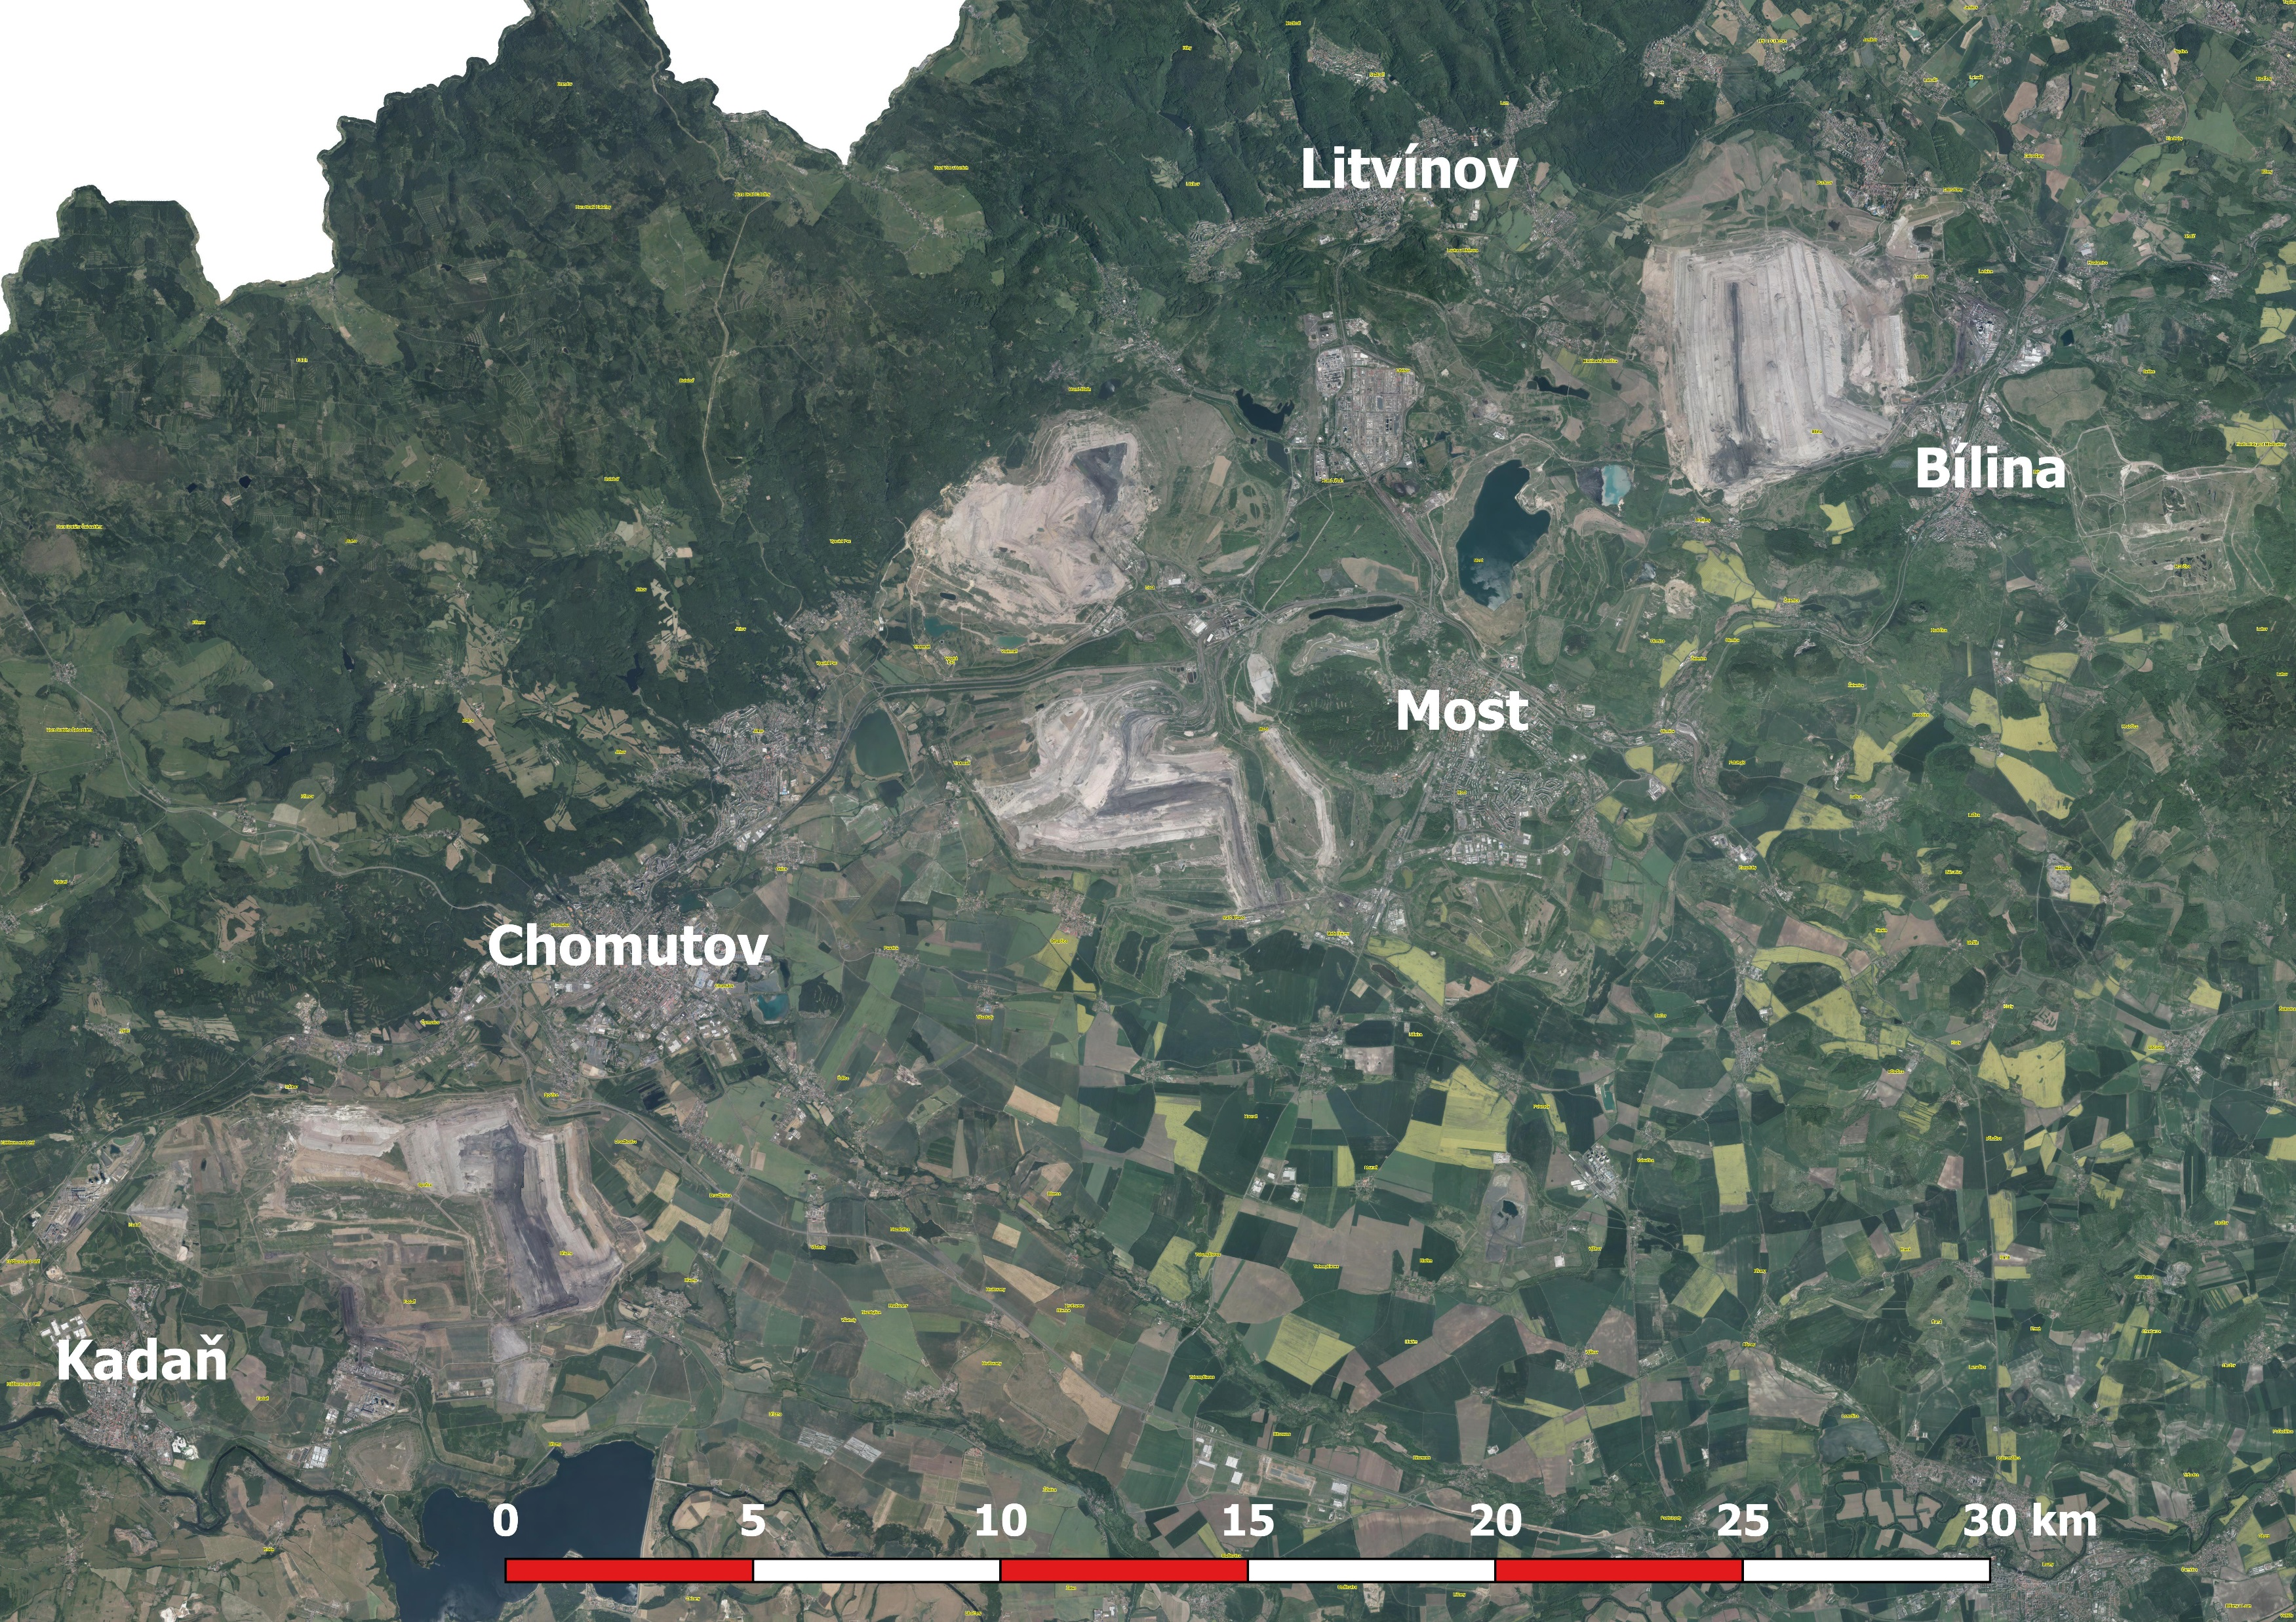

Slide 17
Nově instalované zdroje el. energie ve světě

Slide 18
Energetický mix ČR

Slide 19
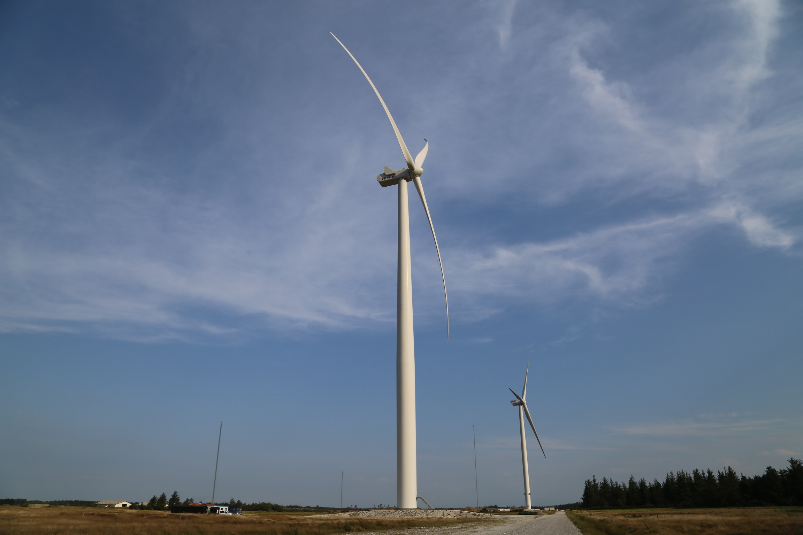
Vestas V 126, 3,3 MW

